Slide 1
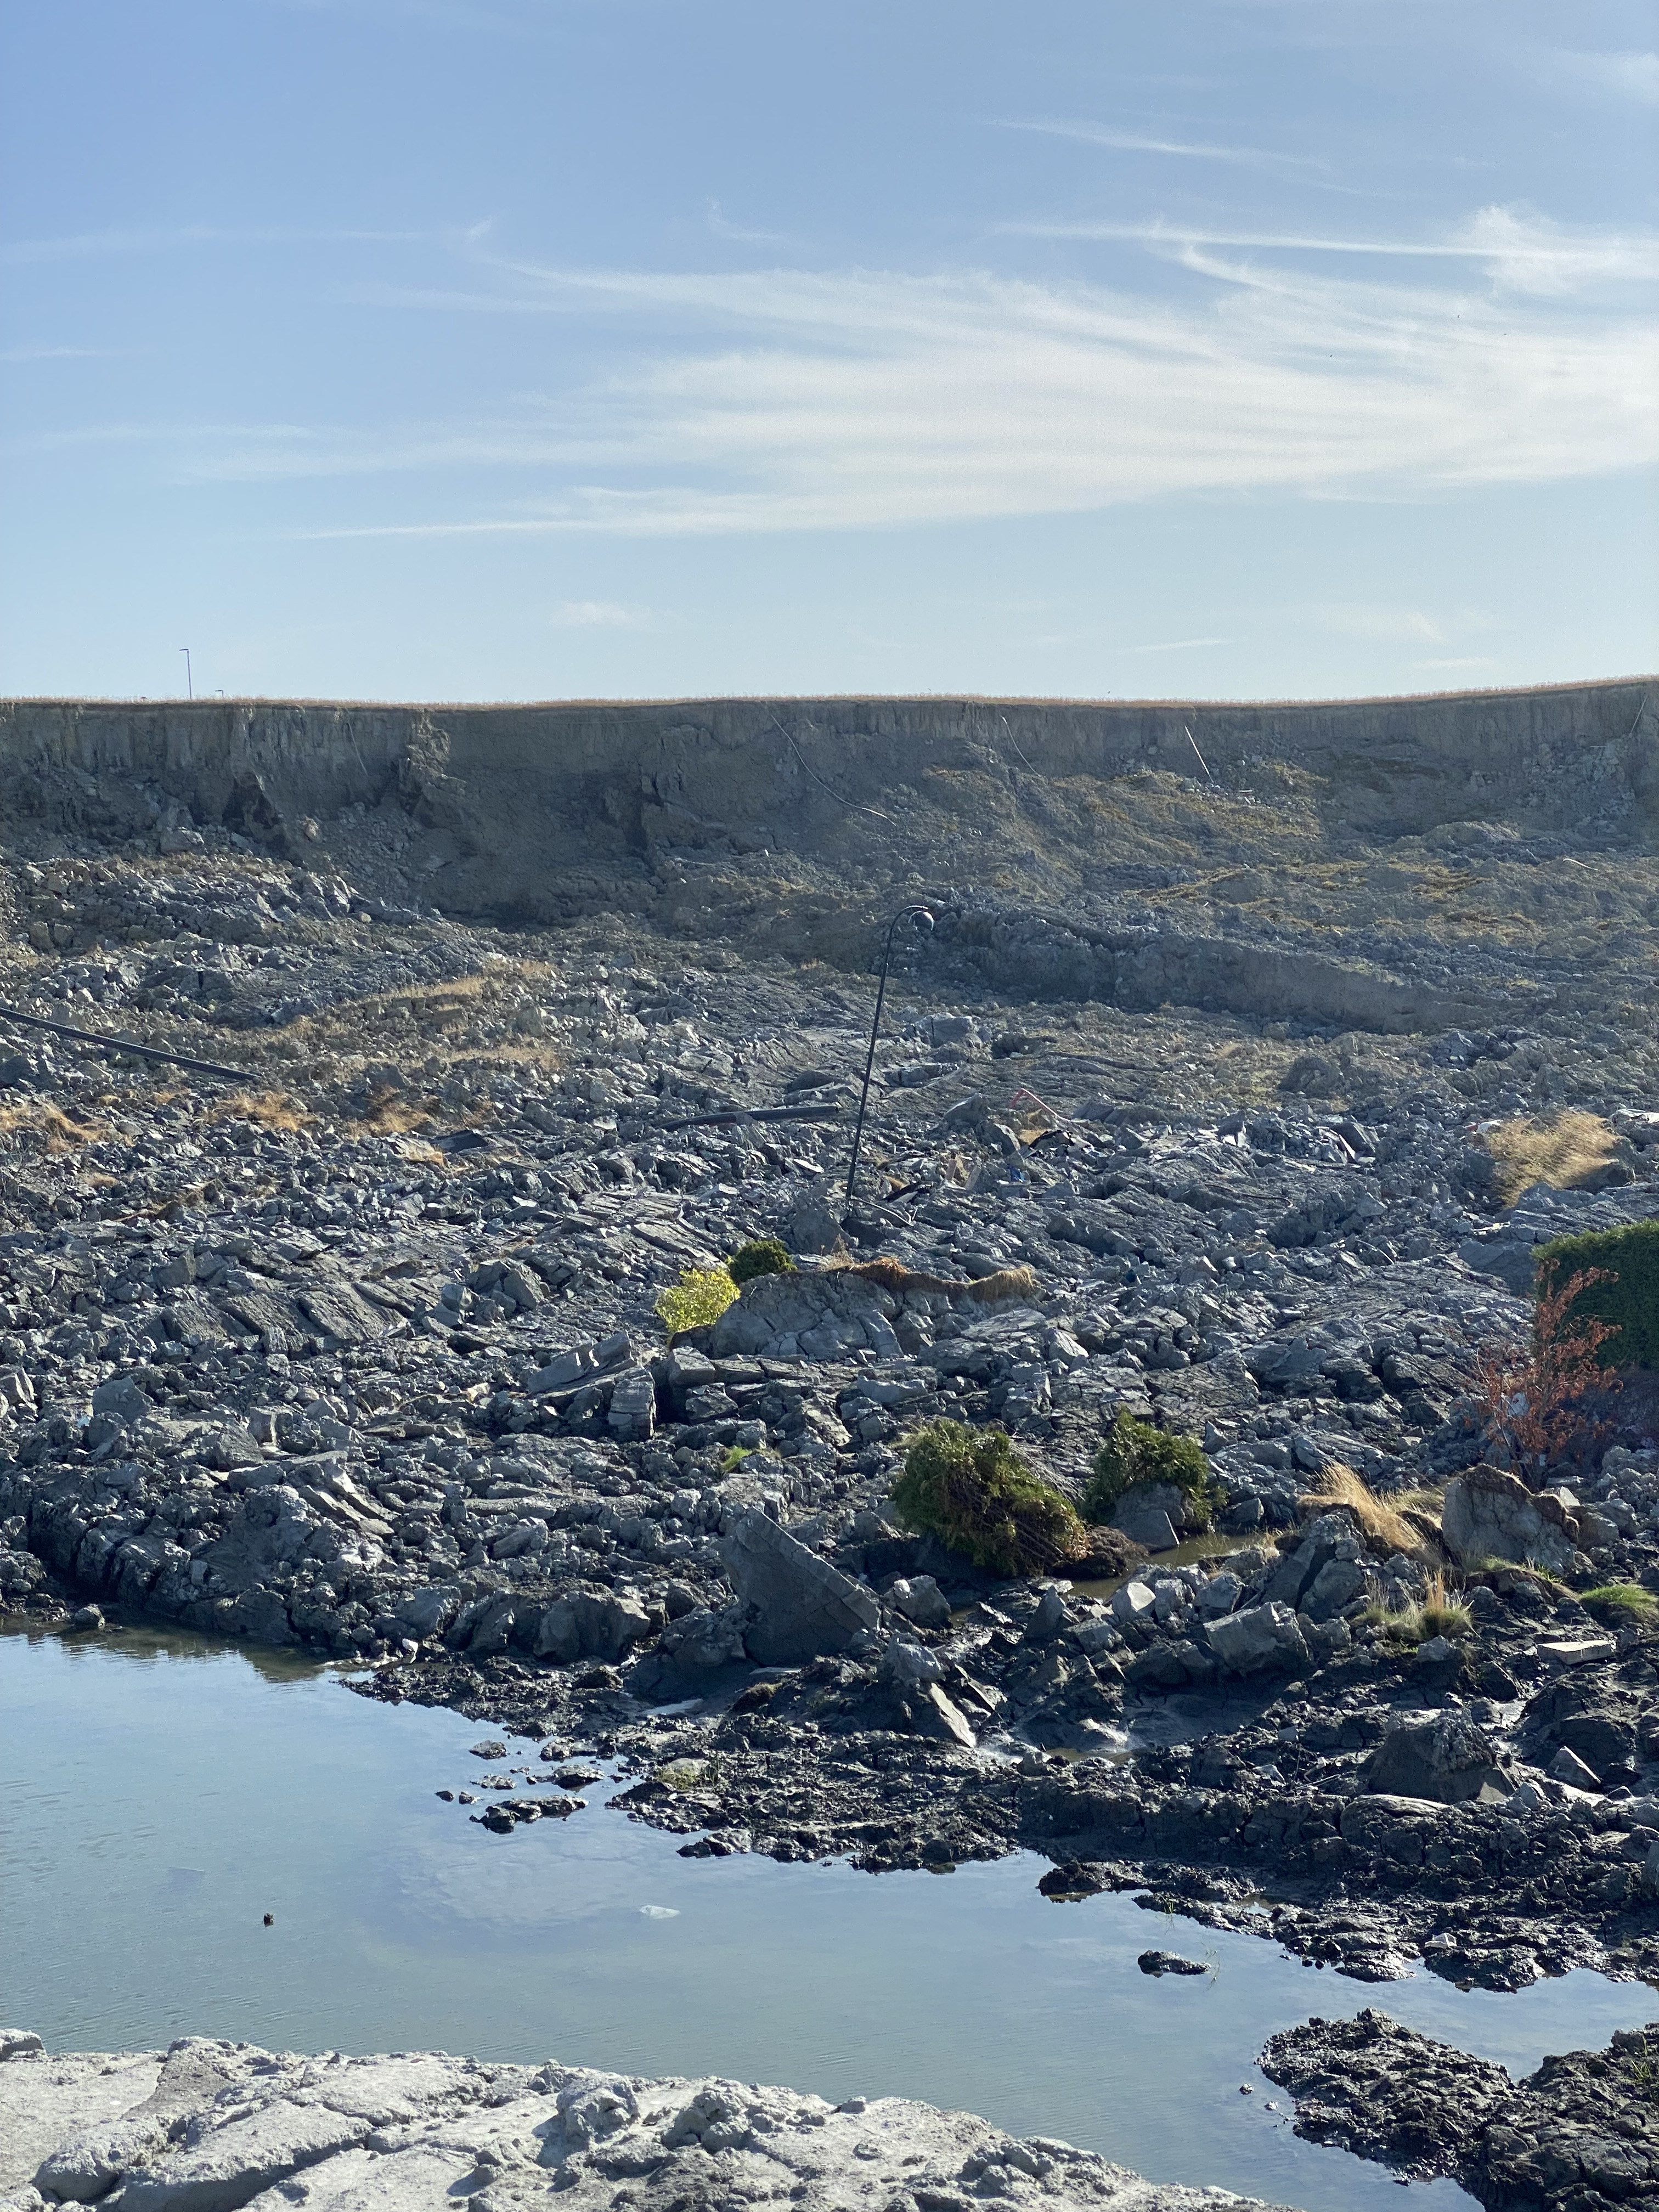
Styrkeøkning i skredmasser og omrørt kvikkleire
CPTU undersøkelser av skredmasser i Gjerdrum over tid.
Presentert av Morten Hovind
M.Sc. Geoteknikk, Samferdsel Oslo morten.hovind@multiconsult.no

Slide 2
Innhold
Presentasjon av Gjerdrum i 3D-modell
Konsolidering og dissipasjon av porevann
Erfaring fra tidligere skredhendelser
Borplan og omfang av grunnundersøkelser
Tolkning av resultater
Erfaringer
Videre arbeid

Slide 3
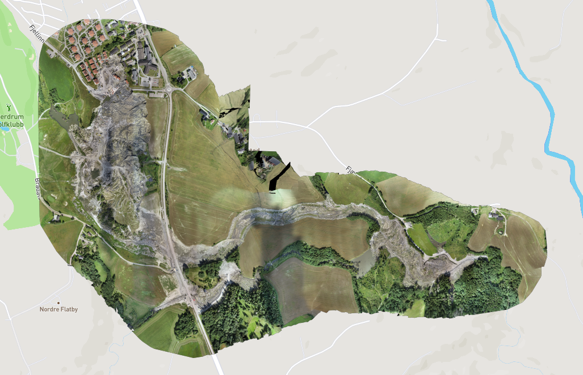
Presentasjon av 3D-modell
Notes:
Skredet dekker et område på ca. 2 km.

Slide 4
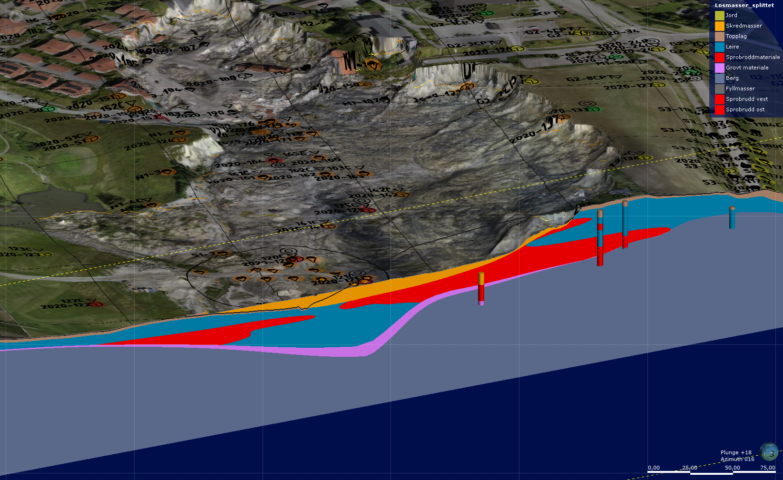

Slide 5
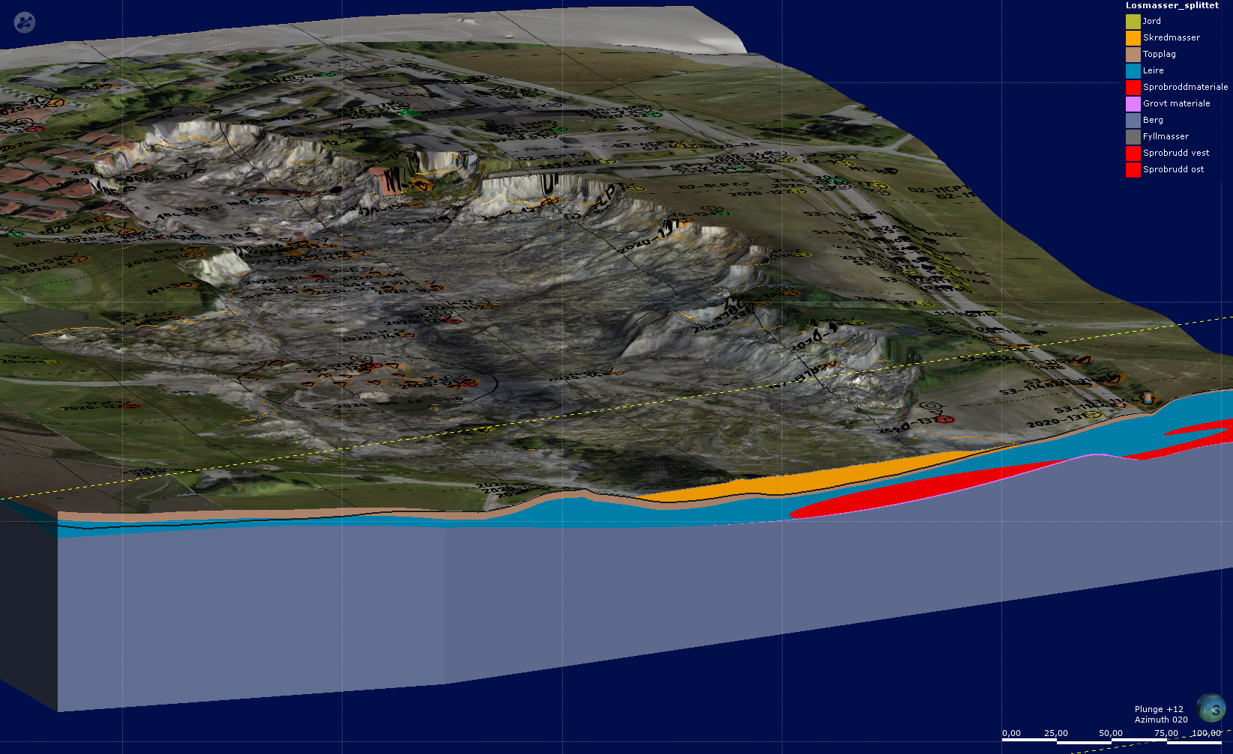

Slide 6
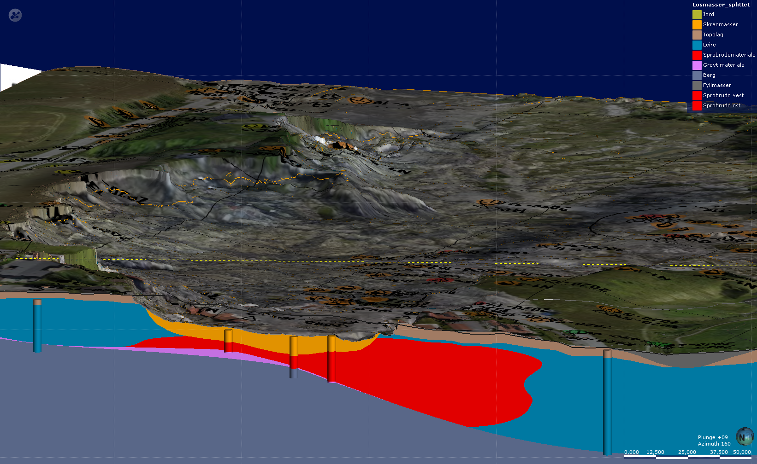

Slide 7
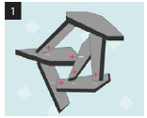
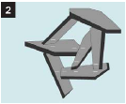
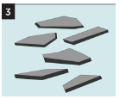
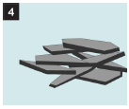
Konsolidering og dissipasjon av porevann
Kollaps av kornstrukturen
Flyter i eget porevann
Dissipasjon av porevann
Tettere struktur etter konsolidering
Hvor lang tid, og hvordan er utviklingen i styrkeøkning?
Kilde: NVE Veileder Nr. 1/2019

Slide 8
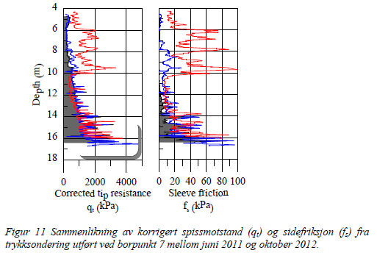
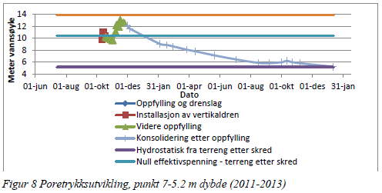
Erfaring fra tidligere skredhendelser
Skred ved Døla i Vefsn kommune (NIFS Rapport 40/2013)
Kvikkleireskred 19. juni 2011
2-3 m oppfylling og vertikaldren
Tregere dissipasjon av poreovertrykk enn intakt leiravsetninger
Økt tetthet, udrenert skjærfasthet og friksjonsvinkel.

Slide 9
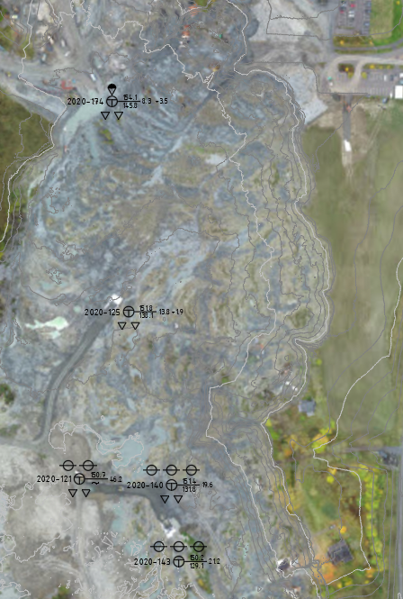
Borplan og omfang av grunnundersøkelser
4 borpunkt
2 CPTU-er i hvert borpunkt én gang i måneden.
8 poretrykksmålere i opptil tre dybder.
I skredmasser, overgangen og underliggende leire
Utført i mars og oktober 2021.

Slide 10
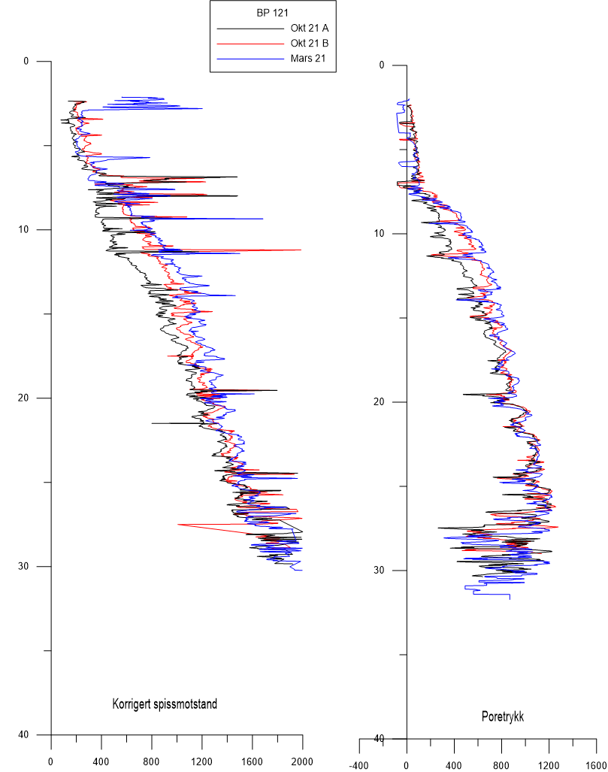
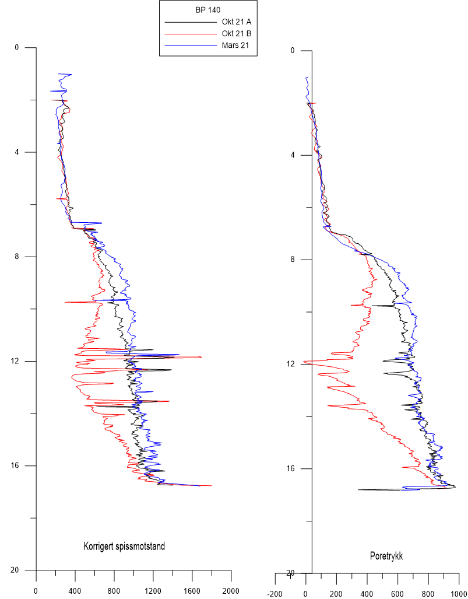
Tolkning av resultater fra CPTU
Liten/ingen økning i spissmotstand
Liten/ingen endring i poretrykk
Forventer styrketap i underliggende leire fra avlastning

Slide 11
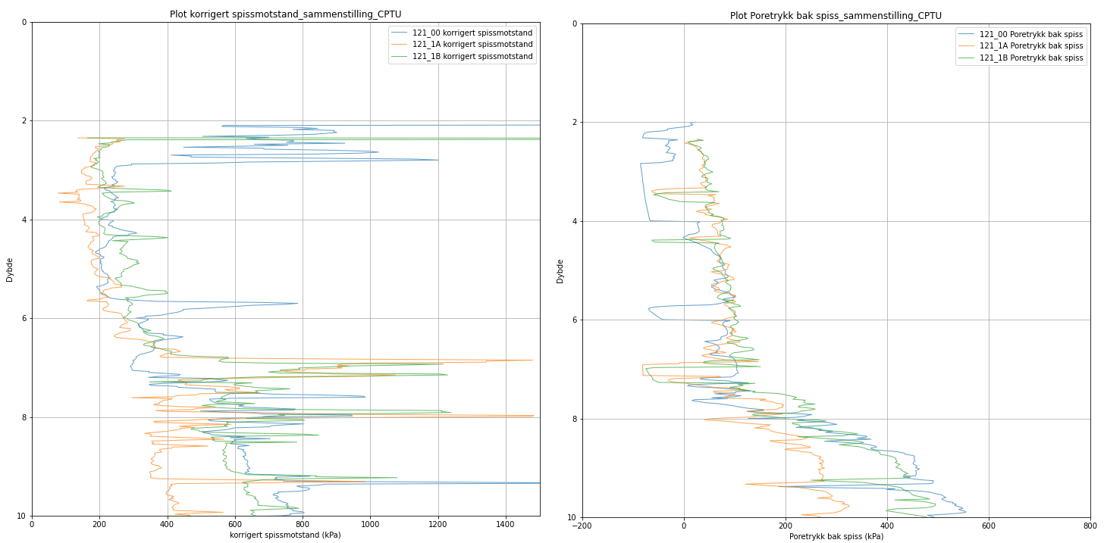
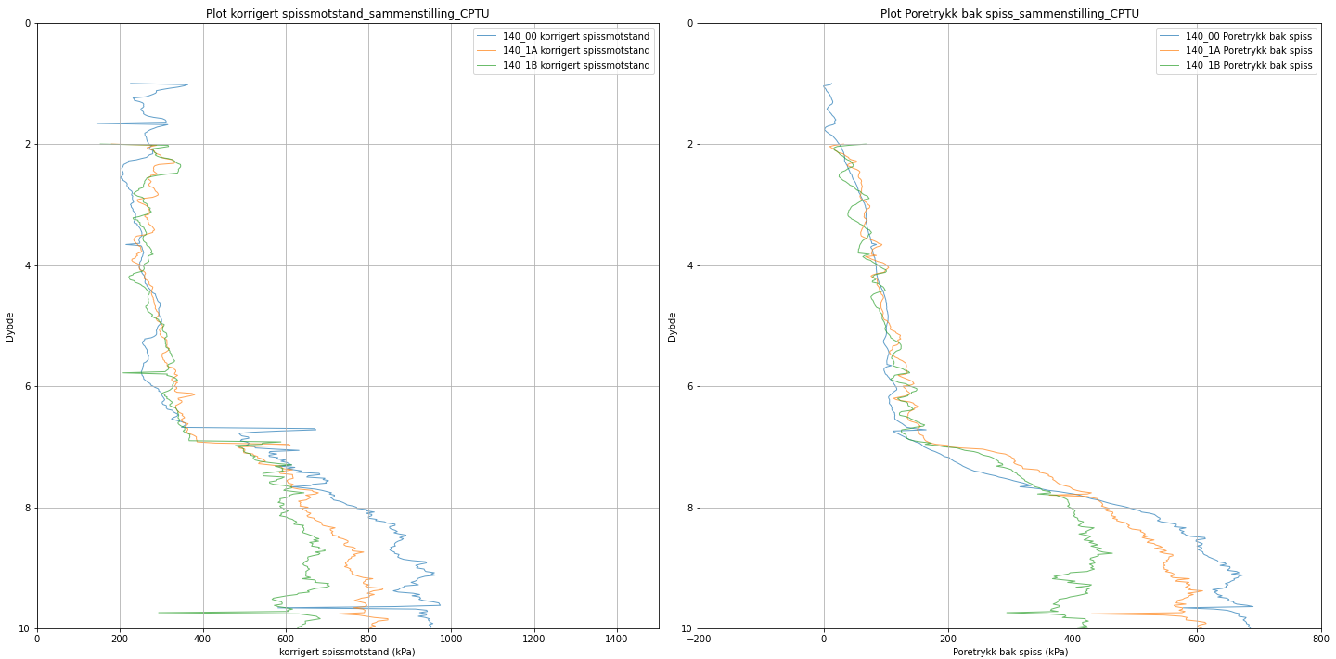
Resultater fra CPTU - skredmasser
121
140

Slide 12
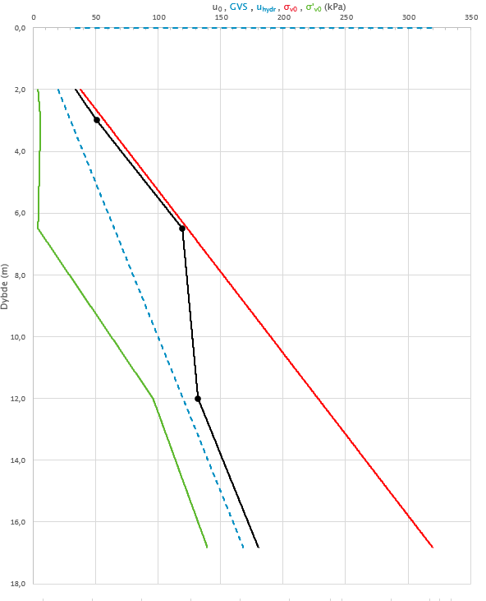
Tolkning av resultater – Poretrykksmålinger okt. 2021
Poretrykksmålinger i 140 gir tilnærmet null effektivspenninger
Lik totalspenning og effektivspenning gir en suppe-liknende oppførsel

Slide 13
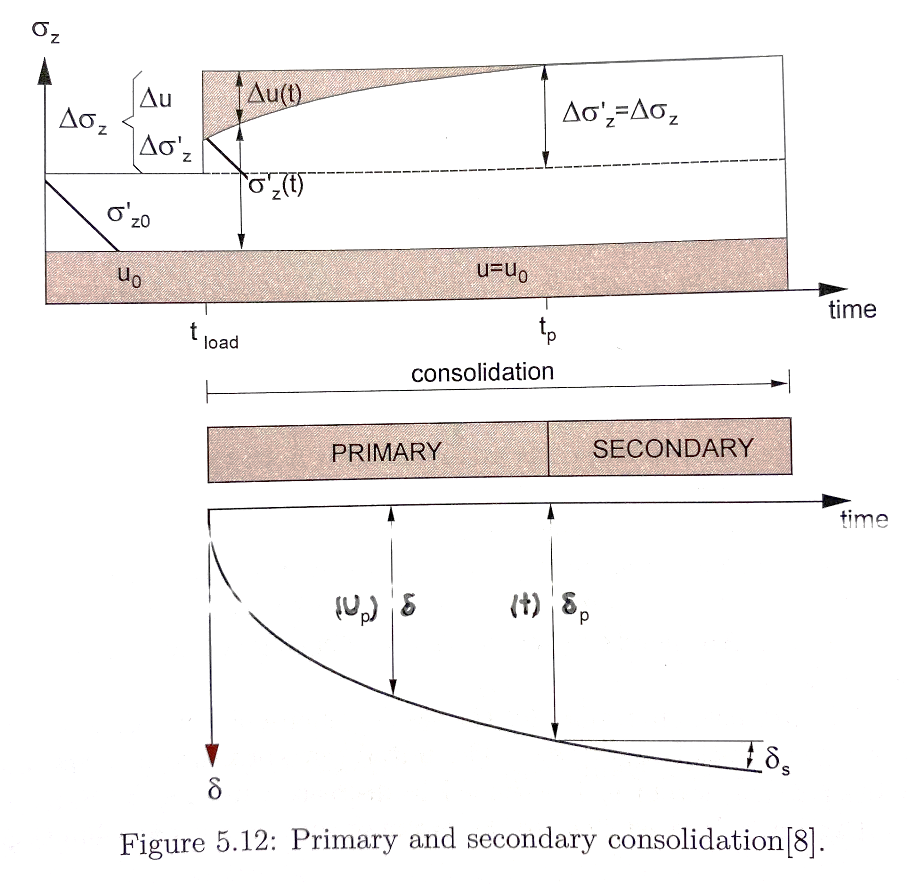
Sammenligning av konsolideringstid
$t=T_{P}\frac{H^{2}}{c_{v}}$
Antatt 10 % ferdig konsolidert på 11 måneder
T_{P} = 0,05
H = 4 m, antatt 2/3 av 6 m skredmasser
En drensvei
$c_{v}=0,05\frac{4^{2} m^{2}}{0,9 år }≈1,0\frac{m^{2}}{år}$
Ødometerforsøk i intakt leire: c_{v}=10-15 m²/år
Anslått 10-15 ganger lenger konsolideringstid enn omkringliggende intakt leire
Kilde: NTNU, 2015, Geotechnics Field and Laboratory Investigations

Slide 14
Erfaringer
Vanskelig å prosjektere og å håndtere.
Lang tid før det får en styrkeøkning.
Topplag har tørket ut og gjort håndtering noe lettere, fortsatt suppe under.
I anleggsperiode etter skred så ser det ut til å være liten styrkeøkning å hente.
Brukt kompetanse og vurderinger fra entreprenør
Nett og duk med halvmeter pukk for anleggsvei
HMS
Drone
Georadar
«No-go»-soner
Notes:
Heving av veien ved nye skred

Slide 15
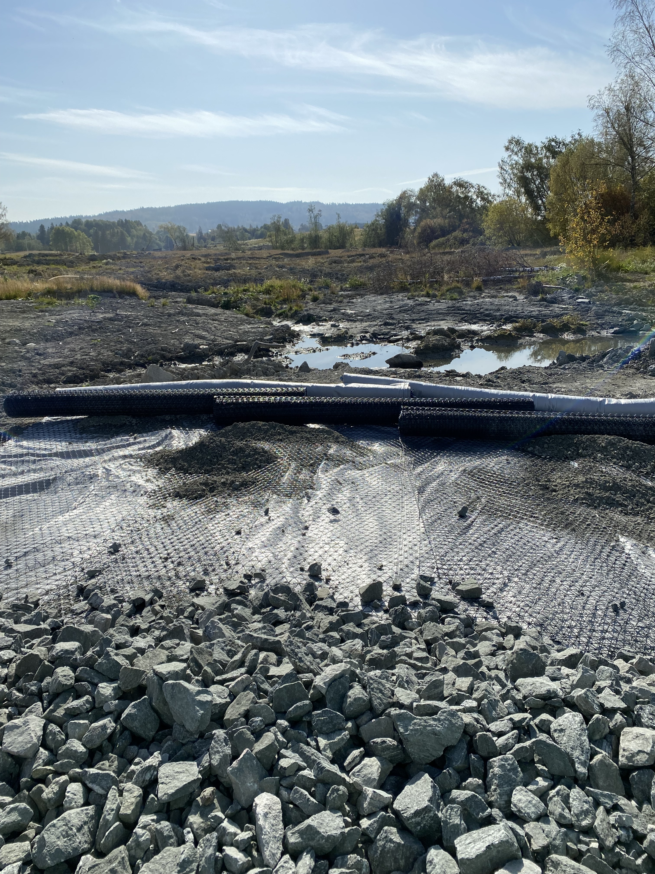
Videre arbeid
Utføre månedlige CPTU-er frem til januar/februar 2022.
Soneutredning
Sikringstiltak
Etablering av anleggsvei

Slide 16
Referanser
NVE Veileder Nr. 1/2019
NIFS (Naturfare – Infrastruktur – Flom – Skred), 2013. Naturfareprosjektet 6: Delprosjekt 6 Kvikkleire, Skred ved Døla i Vefsn. Undersøkelse av materialegenskaper, Rapport 40/2013, utgitt av: NVE med Statens vegvesen og Jernbaneverket, datert: 11.04.2013. ISBN: 978-82-410-0909-9
NTNU, 2015. Geotechnics Field and Laboratory Investigations, Geotechnical Division, Department og Civil and Transport Engineering, Trondheim 2015.

